Slide 1
Modelo Lokta-Volterra
·Jorge Zuñiga
·Noe salinas
·Douglas paris

Slide 2

Ecuaciones diferenciales
Una ecuación diferencial es una ecuación que involucra una funcion y una o más de sus derivadas.
Se dice que esta resuelta una ecuacion cuando se descubre la funcion y(x) .
Son importantes en la simulación debido a que los fenomenos cambian o evolucionan conforme al tiempo. Es por esto que son “descripciones de como cambian las cosas en el tiempo”
Fuente = lazarusA/Clase8_ModeloAhorro

Slide 3
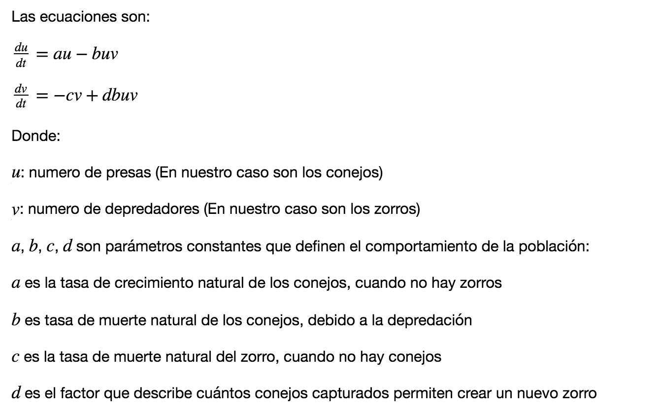
Conocidas como ecuaciones depredador – presa.
Objetivo = Describir la dinámica de los sistemas biológicos en que dos especies interactúan.
Modelo Lokta Volterra
Son un par de primer orden, no lineal, diferencial ecuaciones.

Slide 4
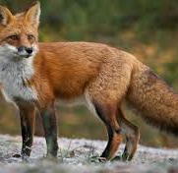
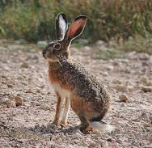
Parámetros
· Cada par de conejos tiene de media 10 crías al año
01
·Cada zorro captura 25 conejos al año de media
02
·La vida media de los zorros son 5 años
03
·El número de crías de zorro que sobrevive depende de que haya comida,
04
·El número medio de zorros es 100 y de conejos 500 en el área observada
05

Slide 5
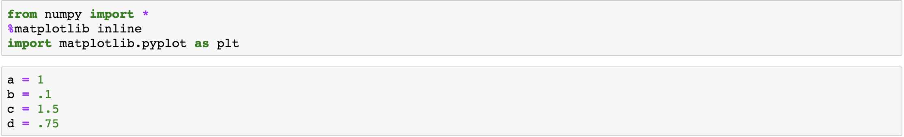
Librerias.
Condiciones iniciales
“Código”

Slide 6
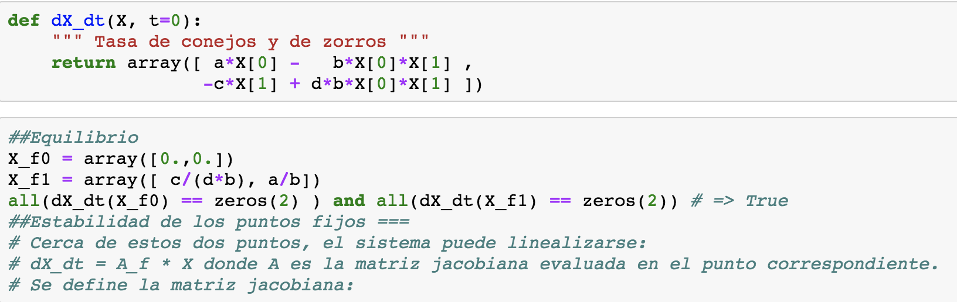
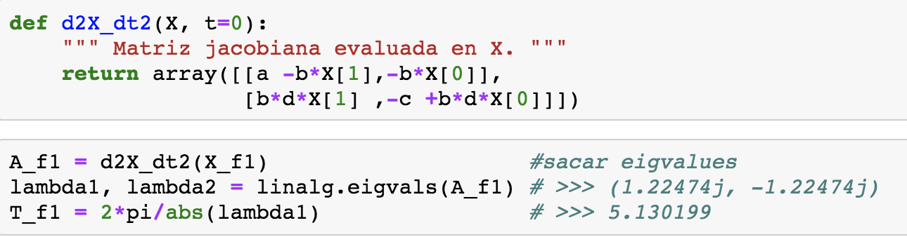

Slide 7
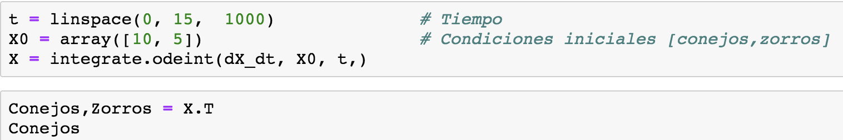
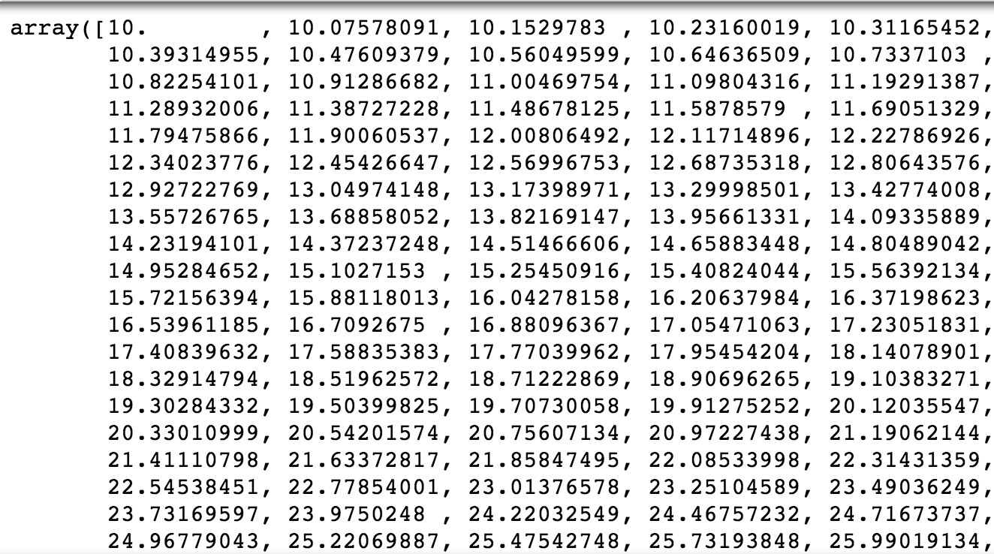

Slide 8
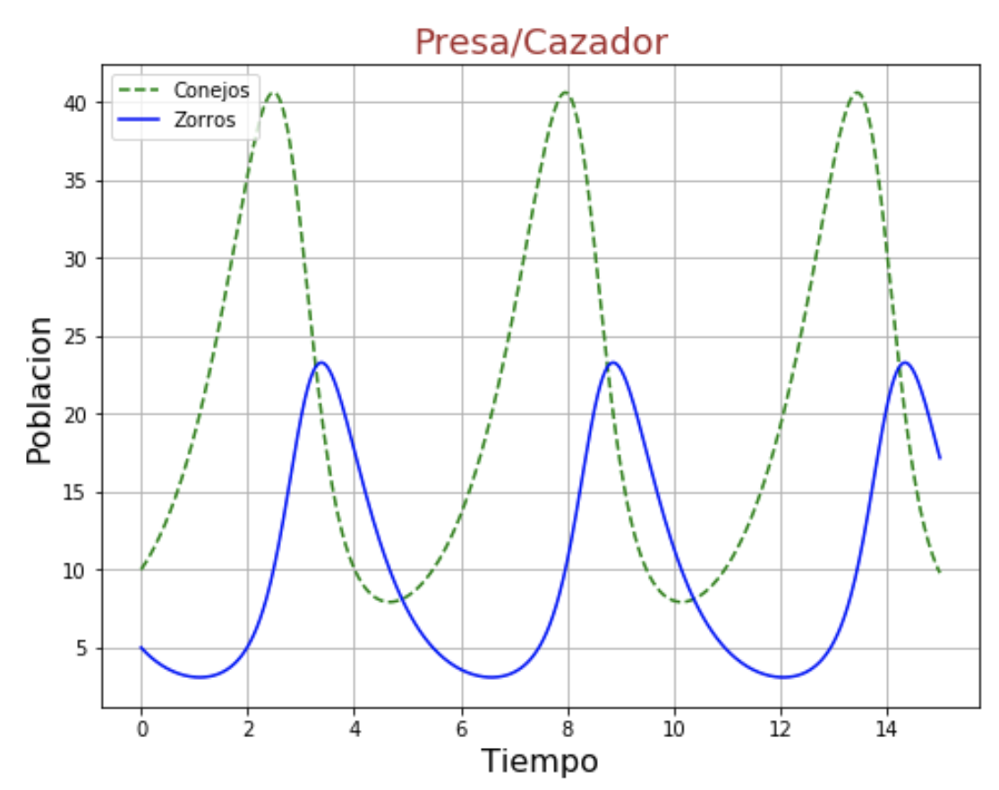
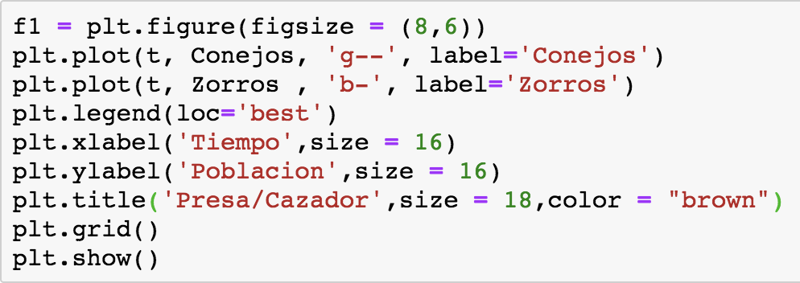
“Gráfica”

Slide 9
